Slide 1
Презентация на тему: прекрасное далеко.
Группа 4
Выполнили: Мусина Д, Мигаль В, Тюбина В, Шубин А, Мухаметзянов Д

Slide 2
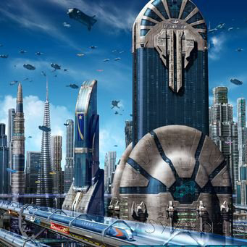
В каких городах будут жить люди через 50 лет?
Мы будем жить в гигантских мегаполисах
Продолжится процесс урбанизации: сельское население уедет в города, а жители небольших городов предпочтут жизнь в мегаполисах. В итоге 80% землян разместятся в огромных городах, численность каждого из которых будет около 20 млн человек. В результате таких миграций национальности продолжат перемешиваться.

Slide 3
Песня Новое поколение!

Slide 4
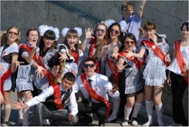
Откиньте прочь все свои сомнения
не порицайте нас тут и там
Ведь мы иное поколенье, мы будущего флаг.
Для вас хитом была "Катюша", для нас кумиром - "Максим" и "Нюша",
Но тем не менее есть одно, - мы будущего звено.
Припев
Новое, новое поколение, мы прорубаем свое течение.
Бьемся об скалы на гребне волны, - мы будущее страны
Новое, новое поколение, мы выдвигаем свои решения.
Бьемся об скалы на гребне волны, - мы будущее страны
Мы открыватели новых судеб, новых побед и больших границ.
И никогда уже не забудем ваших отважных лиц.
Не испугают нас катаклизмы, в наших сердцах бьется сильный дух.
Ведь мы верны своей отчизне, мы времени новых рук.
Припев

Slide 5
Книги и Фильмы о Будущем!

Slide 6
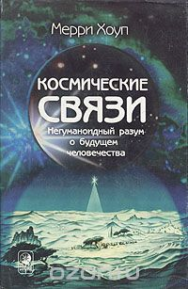
Книги:
Космические Связи!
Мерри Хоуп, автор ряда авторитетных книг о кельтской, греческой, египетской и атлантической магических традициях, уже известна нашему читателю по книге "Наследие Сириуса". Но Хоуп - не только знаток древних традиций. В течение многих лет она активно занималась ченнелингом и была каналом двух рас из другого пространства-времени - "львиных людей" и "кристаллических людей". Кроме того, Мерри Хоуп общалась с "гениями" Земли, других планет Солнечной системы и с "гением" самой нашей Вселенной. Информация, полученная ею от всех этих "негуманоидных" сущностей, легла в основу серии книг Мерри Хоуп, и перед вами - одна из них. Обо всём этом и не только в книге Космические связи. Негуманоидный разум о будущем человечества (Мерри Хоуп)

Slide 7

Ванга Предсказательница!
Эта книга - о предсказаниях знаменитой болгарской пророчицы Банги, посвященных России - ее прошлому, настоящему и будущему.
Для анализа этих широко известных пророчеств автор использует оригинальную методику, которая заставляет взглянуть на феномен Ванги и других предсказателей и ясновидящих с совершенно неожиданной точки зрения и прийти к парадоксальному выводу: ясновидящие не ошибаются. Но почему же не все предсказания сбываются? Что же нa самом деле ждет Россию и все человечество? На эти и многие другие вопросы вы найдете ответ на страницах книги.

Slide 8

Моя жизнь провидца. Потерянные мемуары
В каждой культуре в различные моменты истории появляются редкие люди, одаренные чем-то большим, чем привычные всем пять чувств, что приводит их к озарению и позволяет найти ответы на неотложные вопросы бытия. В XX веке таким блестящим человеком был Эдгар Кейси. Роберт Смит, редактор и издатель, нашел неизвестные дневниковые записи Эдгара Кейси, записанные собственноручно «спящим пророком», где он называет себя в третьем лице Эдди. Смит обработал эти разрозненные записи, добавил материалы из газет и пророчества разных времен. На основе этого дневника Кейси и получилось уникальное издание, которое дает полное представление о жизни великого провидца, его предсказаниях и людях, окружавших его. .

Slide 9

Воспоминания о будущем!
Фильмы:
Представьте себе нравы Англии 1914 года. А теперь юную девушку Веру, которая всей душой желает стать писательницей. Но, увы, согласно устоям того времени, леди следовало быть примерной женой и счастливой матерью, а не образованной дамой. Поэтому родители строго запретили героине участвовать во вступительных экзаменах в университет, пока любящий брат не уговорил их отпустить сестру в Оксфорд. Но никто не ожидал, что Первая мировая война, внезапно ворвавшаяся в жизнь молодых людей, разрушит эти планы.

Slide 10

Мы из будущего!
Они встретились на поле «реконструкции военных событий» и хотели поиграть в войну. Но война решила поиграть с ними…
Герои первой части фильма, Борман и Череп, попадают в 1944 год, и вместе с ними в прошлом оказываются еще двое — молодые украинцы Таран и Серый, «игравшие » в войну на другой стороне. Каждый из них совершит свой подвиг, чтобы вернуться домой и сберечь свое и наше Будущее… По мнению зрителей и критиков, первый фильм "Мы из будущего" гораздо лучше чем его продолжение.
Изображение военных действий нового фильма связано с вольными трактовками исторических данных. Можно сказать, что фильм — это очередная попытка кинематографистов переписать историю. Если в первой части ситуация «на войне» изменила приоритеты героев, то вторая часть не изменила в них абсолютно ничего. Какими они окунулись в 1944 г., такими же и остались.

Slide 11
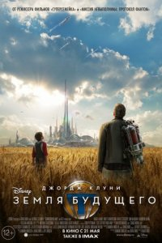
Земля будущего!
Главная героиня Кейси - юная мечтательница и бунтарка, которая всегда готова отстаивать свои принципы. Однажды в ее руки попадает странный предмет. На вид это самый обычный значок, но стоит до него дотронуться, как попадаешь в другое измерение, в новый волшебный мир. Самое же необычное то, что этот значок переносит в другой мир только Кейси и не действует на других людей. Желая разгадать, что бы все это значило, девушка отправляется в далекое и опасное путешествие, которому вскоре суждено будет превратиться в невероятное и фантастическое приключение.

Slide 12

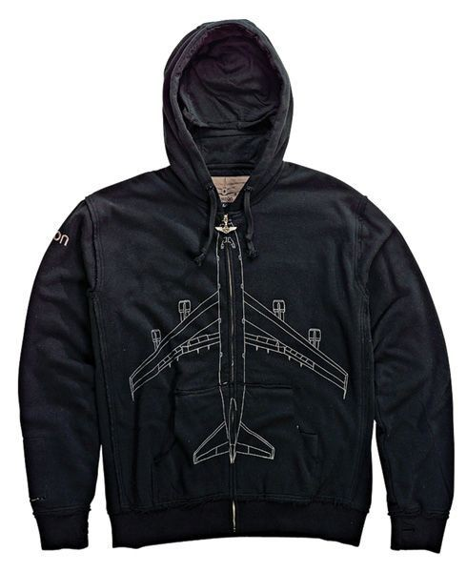
Одежда Будущего
Burton Audex
Не так давно фирма Burton, чья основная продукция – снаряжение для сноубордистов, представила две высокотехнологичных куртки. Первая получила название Sleeper Hoodie (толстовка для сонь) и адресована заядлым путешественникам. Встроенный iPod, специальные карманы для билетов, паспорта и наушников, расстёгивающиеся подмышки (чтобы проветриваться), а в капюшоне –выдвижной козырёк от солнца и подушка под шею.
Вторая куртка Burton Audex создавалась вместе с инженерами Motorola. На левом рукаве расположен пульт управления. В капюшон вшиты динамики с микрофоном (но можно подключать и внешние наушники). «Бортовая» электроника куртки обеспечивает вас мобильной связью, музыкой и поддерживает Bluetooth. Кнопка ответа на звонок удобно расположена на рукаве, там же высвечивается номер звонящего.

Slide 13
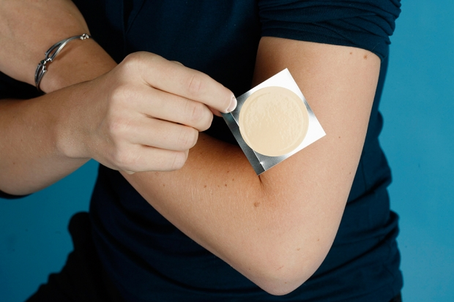
Еда будущего!
Пищевой пластырь
Трансдермальный пластырь — не новое слово в медицине. Сегодня его чаще всего используют для отказа от курения. В середине нулевых ученые совместно с Министерством обороны США начали разрабатывать пищевой пластырь, способный поставлять в организм необходимые микроэлементы и витамины. По задумке создателей, биологически активные вещества должны всасываться через поры кожи, а затем по кровеносной системе разноситься по организму. Встроенный в пластырь чип сможет считать информацию о сытости человека и при необходимости даст организму «добавку». В первую очередь пищевой пластырь пригодится военным в зоне боевых действий, космонавтам и шахтерам. По оценкам доктора Патрика Данна, руководящего разработками, первые образцы трансдермального пластыря появятся к 2025 году.

Slide 14
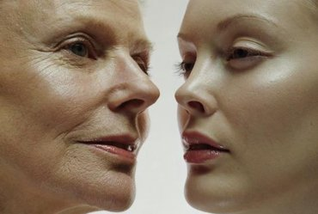
На какой местности будут жить люди через 50 лет?
Знаменитый астрофизик Стивен Хокинг заявил в эфире британского телеканала Channel 4, что через 50 лет люди заселят Луну и начнут колонизацию Марса. Первые поселения людей на красной планете стоит ожидать не ранее 2100 года, считает астрофизик. Хокинг уверен, что если человечество в самые ближайшие годы не начнет активно работать над заселением луны и Марса, то наша цивилизация станет на грани вымирания из-за постоянно растущего населения и банальной нехватки природных ресурсов Земли. "Если мы хотим жить хотя бы ближайшие сто лет, не говоря уже о тысячелетиях, то нам необходимо задуматься над скорейшей колонизацией новых миров. 21-й век должен войти в историю человечества, как век комической эры", - приводят слова

Slide 15
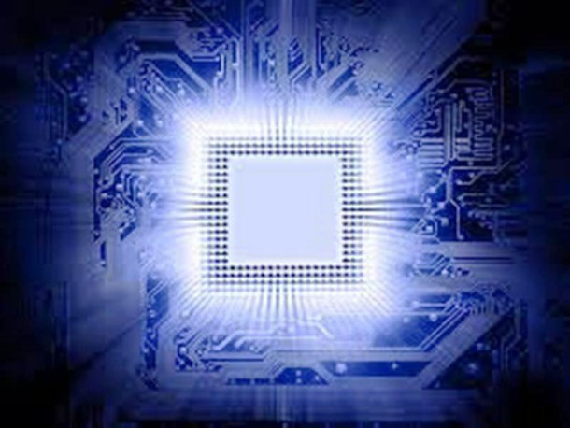
ЭЛЕКТРИЧЕСТВО БУДУЩЕГО
5 примеров энергетики будущего
Не все источники энергии в действительности являются в полной мере «альтернативными», заметно снижающими потребление той же нефти. Яркий тому пример — электромобили наподобие тех, что выпускает Tesla. Электричество не берется из ниоткуда, его необходимо выработать и доставить до потребителя, обеспечить хранение и последующую утилизацию носителей — батарей. Эксперты от автомобилестроения и энергетики утверждают, что данная проблема преувеличена, однако в некоторых регионах она все же актуальна.
В перспективе ситуация изменится и компании смогут полностью перейти на получение энергии от солнца, ветра, воды и иных теоретически неистощимых источников (хотя все когда-то кончается). До тех пор можно лишь заглядывать в будущее в ожидании появления того самого «неистощимого».
Мы решили обратить внимание на потенциально эффективные, но на данный момент недоступные или нераспространенные по разным причинам энергоносители.

Slide 16
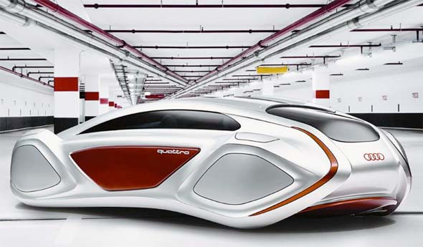
Автомобили будущего!
Представьте себе: гениальный миллиардер разрабатывает инновационный электромобиль, основывает компанию, которая будет отвозить космонавтов на Международную космическую станцию и изобретает весьма успешную альтернативу банковской системе. Для многих это может звучать как фантастика, но на самом деле — это реальность. Элон Маск основал Tesla Motors, SpaceX и PayPal, но этим его жажда изобретений не насытилась: не так давно миллиардер представлял свою идею сверхбыстрой городской транспортной системы, которая могла бы «отвезти вас из Сан-Франциско в Лос-Анджелес за 35 минут». Hyperloop — это нечто вроде стальной трубы, по которой будут двигаться алюминиевые капсулы, перевозящие пассажиров со скоростью более 1200 км/ч. Ну и работать это будет на солнечной энергии, конечно.

Slide 17


На этом все!
Спасибо за внимание!!

